Slide 1
CHÀO MỪNG CÁC BẠN ĐẾN VỚI TIẾT HỌC TOÁN

Slide 2

Toán
LUYỆN TẬP
Trang 164 – 165

Slide 3

Yêu cầu cần đạt
Thực hành phép chia
Viết kết quả phép chia dưới dạng phân số, số thập phân.
Tìm tỉ số phần trăm của hai số

Slide 4
Trò chơi
KHỦNG
LONG
CON

Slide 5
các bạn gồm có 4 thử thách. Vượt qua mỗi thử thách, các bạn sẽ giúp một bé khủng long được ra đời đấy!

Slide 6


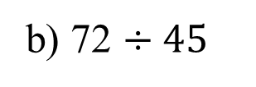
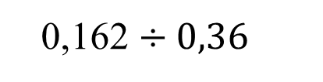
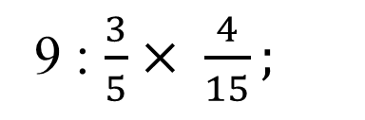
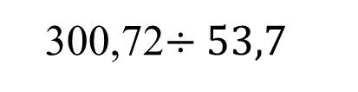
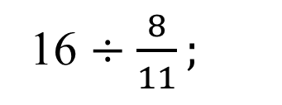
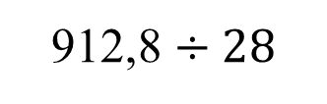
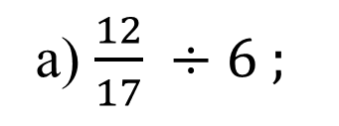
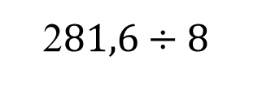
THỬ THÁCH 1
Bài 1: Tính
a) $\frac{12}{17} ÷6 ;$
16 $÷$ $\frac{8}{11};$
9 : $\frac{3}{5}× \frac{4}{15};$
b) 72 $÷45$
2$81,6÷8$
300,72$÷53,7$
1$5÷50$
912,8 $÷28$
0,162 $÷0,36$

Slide 7

Mời bạn điền vào chỗ chấm
Muốn nhân hai phân số ta lấy:
…………………………………………………….
tử số nhân với tử số, mẫu số nhân với mẫu số
Muốn chia hai phân số ta lấy:
………………………………………………………..
phân số thứ nhất nhân với phân số thứ hai đảo ngược

Slide 8



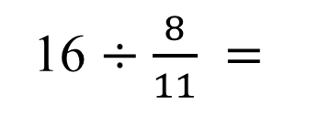

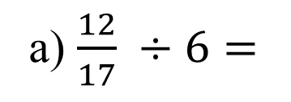




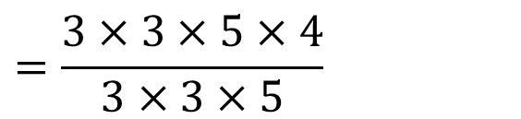
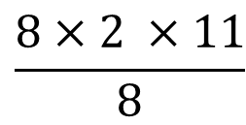



a) $\frac{12}{17} ÷6=$
$$\frac{12}{17} ×\frac{1}{6} =$$
$$\frac{12}{17 ×6} =$$
$$\frac{6 ×2}{17 ×6 }$$
$$= \frac{2}{17}$$
16 $÷$ $\frac{8}{11} =$
$$16 ×\frac{11}{8} =$$
$$\frac{16 ×11}{8} =$$
$$\frac{8×2 ×11}{8}$$
$$=22$$
9 : $\frac{3}{5}× \frac{4}{15}=$
$$9 ×\frac{5}{3}× \frac{4}{15}=$$
$$\frac{9×5×4 }{3×15}$$
$$=\frac{3×3×5×4}{3×3×5}$$
$$=4$$

Slide 9
72
45
281,6
8
1
27
0
4
1
,
3
6
5
,
2
6
0
1
0
,
53,7
300,7 2
2
322
5
,
6
0

Slide 10
15
50
912,8
28
2
15
0
7
0
3
,
3
2
6
,
6
0
1
8
0
,
0,36
0,16 2
2
16
0
4
,
5
0
18
0

Slide 11



Xin chào

Slide 12

Cảm ơn các bạn nhỏ!

Slide 13
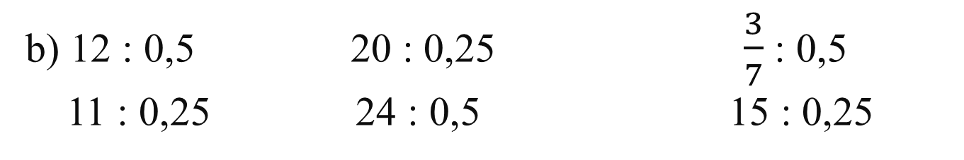
THỬ THÁCH
2
Tính nhẩm:
a) 3,5 : 0,1 8,4 : 0,01 9,4 : 0,1
7,2 : 0,01 6,2 : 0,1 5,5 : 0,01
b) 12 : 0,5 20 : 0,25 $\frac{3}{7}$ : 0,5
11 : 0,25 24 : 0,5 15 : 0,25

Slide 14
Mời bạn điền vào chỗ chấm
Muốn chia một số thập phân cho 0,1; 0,01; 0,001;… ta chỉ việc …………………………………………………….
chuyển dấu phẩy của số đó lần lượt sang bên phải một, hai, ba,… chữ số.
nhân số đó với 2
Muốn chia một số cho 0,5 ta chỉ việc …………
Muốn chia một số cho 0,25 ta chỉ việc …………
nhân số đó với 4

Slide 15
35
a) 3,5 : 0,1 =
7,2 : 0,01 =
720
840
8,4 : 0,01 =
6,2 : 0,1 =
62
9,4 : 0,1 =
94
5,5 : 0,01 =
550

Slide 16

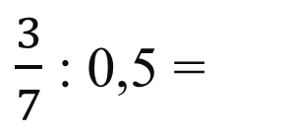

24
b) 12 : 0,5 =
12 x 2 =
11 : 0,25 =
11 x 4 =
44
20 x 4 =
20 : 0,25 =
80
24 : 0,5 =
24 x 2 =
48
$\frac{3}{7}$ : 0,5 =
$$\frac{3}{7} ×2=$$
$$\frac{6}{7}$$
15 : 0,25 =
15 x 4 =
60

Slide 17
Xin chào

Slide 18
Cảm ơn các bạn nhỏ đã giúp chúng mình nhé!

Slide 19

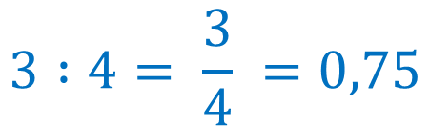
THỬ THÁCH
3
Viết kết quả phép chia dưới dạng phân số và số thập phân (theo mẫu):
$$3 :4= \frac{3}{4} =0,75$$
b)
7 : 5
c)
1 : 2
c)
7 : 4

Slide 20

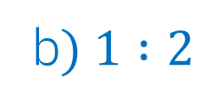




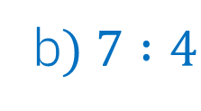


THỬ THÁCH
3
Viết kết quả phép chia dưới dạng phân số và số thập phân (theo mẫu):
$$= \frac{7}{5}$$
$$a) 7 :5$$
$$=1,4$$
$$= \frac{1}{2}$$
b$) 1 :2$
$$=0,5$$
$$= \frac{7}{4}$$
b$) 7 :4$
$$=1,75$$

Slide 21
Xin chào

Slide 22
Cảm ơn các bạn nhỏ!

Slide 23

THỬ THÁCH
4
Khoanh vào chữ đặt trước câu trả lời đúng:
Một lớp học có 18 nữ và 12 nam. Hỏi số học sinh nam chiếm bao nhiêu phần trăm số học sinh cả lớp ?
A. 150% B. 60% C. 66% D. 40%

Slide 24
Chúng ta có các bước giải như thế nào?
Tính số học sinh cả lớp.
- Để tìm tỉ số phần trăm của số học sinh nam và số học sinh của cả lớp nên ta sẽ tìm thương giữa số học sinh nam và số học sinh của cả lớp, sau đó nhân thương đó với 100 và viết thêm kí hiệu % vào bên phải tích tìm được.

Slide 25
Bài Giải
Lớp học có tất cả số học sinh là:
18 + 12 = 30 (học sinh)
Số học sinh nam chiếm số phần trăm số học sinh cả lớp là:
12 : 30 = 0,4 = 40 %
Đáp số: 40%

Slide 26
Vậy đáp án đúng là D

Slide 27
Xin chào

Slide 28
Cảm ơn các bạn nhỏ đã giúp chúng mình nhé!

Slide 29



Các bạn giỏi lắm!

Slide 30
DẶN DÒ
Làm các bài tập luyện tập thêm
Chuẩn bị bài Luyện tập tiếp theo

Slide 31
TẠM BIỆT VÀ HẸN GẶP LẠI

